Slide 1
Offboardinglösning
Din one click pitch mall
>> Låt oss börja övertyga din chef

Slide 2
Kostnaden för att ersätta en medarbetare är dyrt. Väldigt dyrt.

Slide 3

Kostnaden för att ersätta en medarbetare är dyr, i själva verket kan det bli så mycket som 2x den anställdes årslön! Det finns flera anledningar till detta; Rekryteringskostnader för att anställa en ersättare, introduktion av nyanställda, utbildning, tid till produktivitet för nyanställningar, förlust av den tidigare medarbetarens kunskap och kunnande, ny teknik, prenumerationer, etc.
Och sedan finns det faktorer som employer branding och medarbetares värderingar, som kan lida enormt av att anställda slutar med en dålig ton.
Det är dags för en trygg offboarding-lösning!

Slide 4
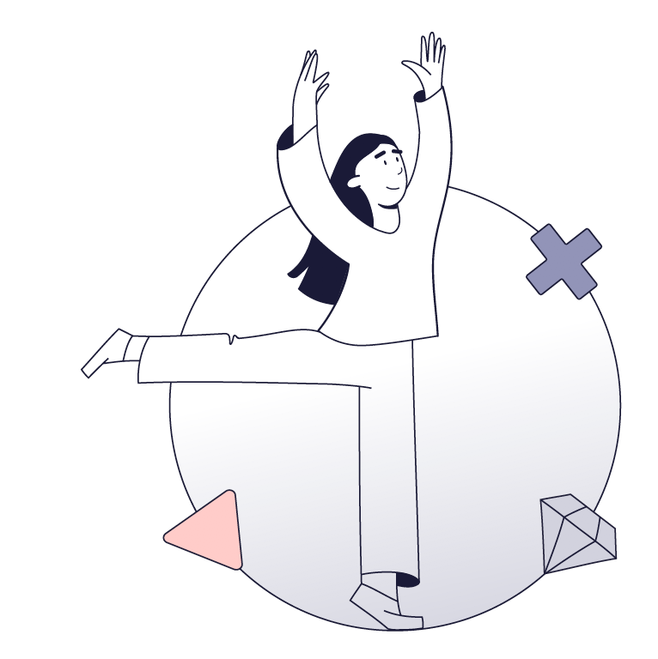
Låt oss vända på detta
Vill vi värna kunskap och säkerställa kunskapsöverföring från de som slutar?
Vill vi undvika IT-säkerhet och sekretessbrott?
Vill vi skydda vårt arbetsgivarvarumärke när någon lämnar vår organisation?
Vill vi behandla de som slutar med värdighet och respekt?
Vill vi lämna dörren öppen för de medarbetare som vill återvända när det är möjligt?

Slide 5
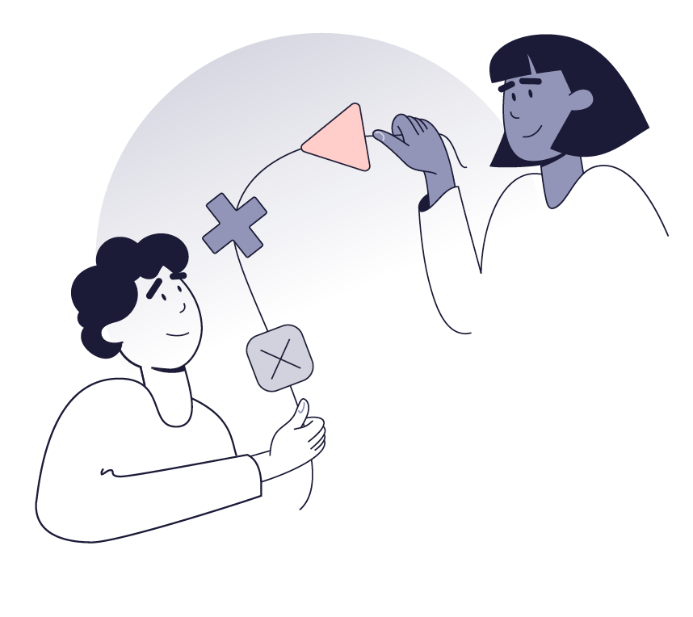

Här är ett sätt för oss att säkerställa ett professionellt avslut som lönar sig
Digital offboardinglösning
Med en digital lösning kan vi kvalitetssäkra avslutningsprocessen vilket garanterar en korrekt kunskapsöverföring från de som lämnar till nyanställda.

Slide 6
Vad kommer detta att göra för oss?

Slide 7
7
1
Säkra kunskap och erfarenhet
Med en digital offboardinglösning kommer vi att kunna säkerställa och hantera kunskapsöverföring och administrativa offboardinguppgifter i en strömlinjeformad och automatiserad process som säkerställer att vi skyddar kunskap och undviker data- och IT-intrång.

Slide 8
Kostnaden för att ersätta en medarbetare kan uppgå till så mycket som 2 gånger årslönen.
2x

Slide 9
71% av organisationerna har ingen formell offboardingprocess.
71%

Slide 10
10
2
Säkerställ värdefull feedback
Med en digital offboardinglösning kommer vi att kunna få värdefull feedback från de som lämnar oss och som vi kan lära oss någonting ifrån. Återkoppling från de som lämnar är väsentlig kunskap för både HR och ledning som gör att vi bättre kan uppfylla mål och förväntningar framöver.

Slide 11
52% av de som frivilligt har slutat sin anställning säger att deras arbetsplats kunde ha gjort något för att hindra dem från att lämna.
52%

Slide 12
51% säger att ingen chef eller ledare pratade med dem om deras arbetstillfredsställelse eller framtid under de tre månaderna innan de lämnade.
51%

Slide 13
13
3
Förbättra ditt arbetsgivar-
varumärke
Med en digital offboardinglösning kommer vi att kunna möta de som lämnar oss med respekt och värdighet, oavsett anledningen till att de lämnat. Med professionella offboardingprocesser, kommunikation och feedback kan vi se till att visa de som lämnar att vi har uppskattat deras arbete och till och med uppmuntra dem till att återvända någon dag.

Slide 14
40% skulle överväga att återvända till en tidigare arbetsgivare. Något som skulle minska våra rekryteringskostnader.
40%

Slide 15
80% säger att det inte fanns någon strategi hos deras tidigare arbetsgivare att uppmuntra dem till att återvända.
80%

Slide 16
64% säger att det inte verkade finnas någon strategi för att upprätthålla en relation med dem.
64%

Slide 17
Sammanfattning
En digital offboardinglösning gör det möjligt för oss att säkra kunskap och kunnande samtidigt som vi minimerar dataförlust och IT-säkerhetsbrott. Feedback från de som avslutar sin anställning kommer att göra det möjligt för oss att förbättra oss framöver och vi kommer att visa de som lämnar oss att vi har uppskattat deras arbete. Vi kommer att öka sannolikheten för att de som slutar, rekommenderar oss som arbetsgivare och kanske till och med kommer tillbaka en dag.

Slide 18
… Och det finns mer!

Slide 19
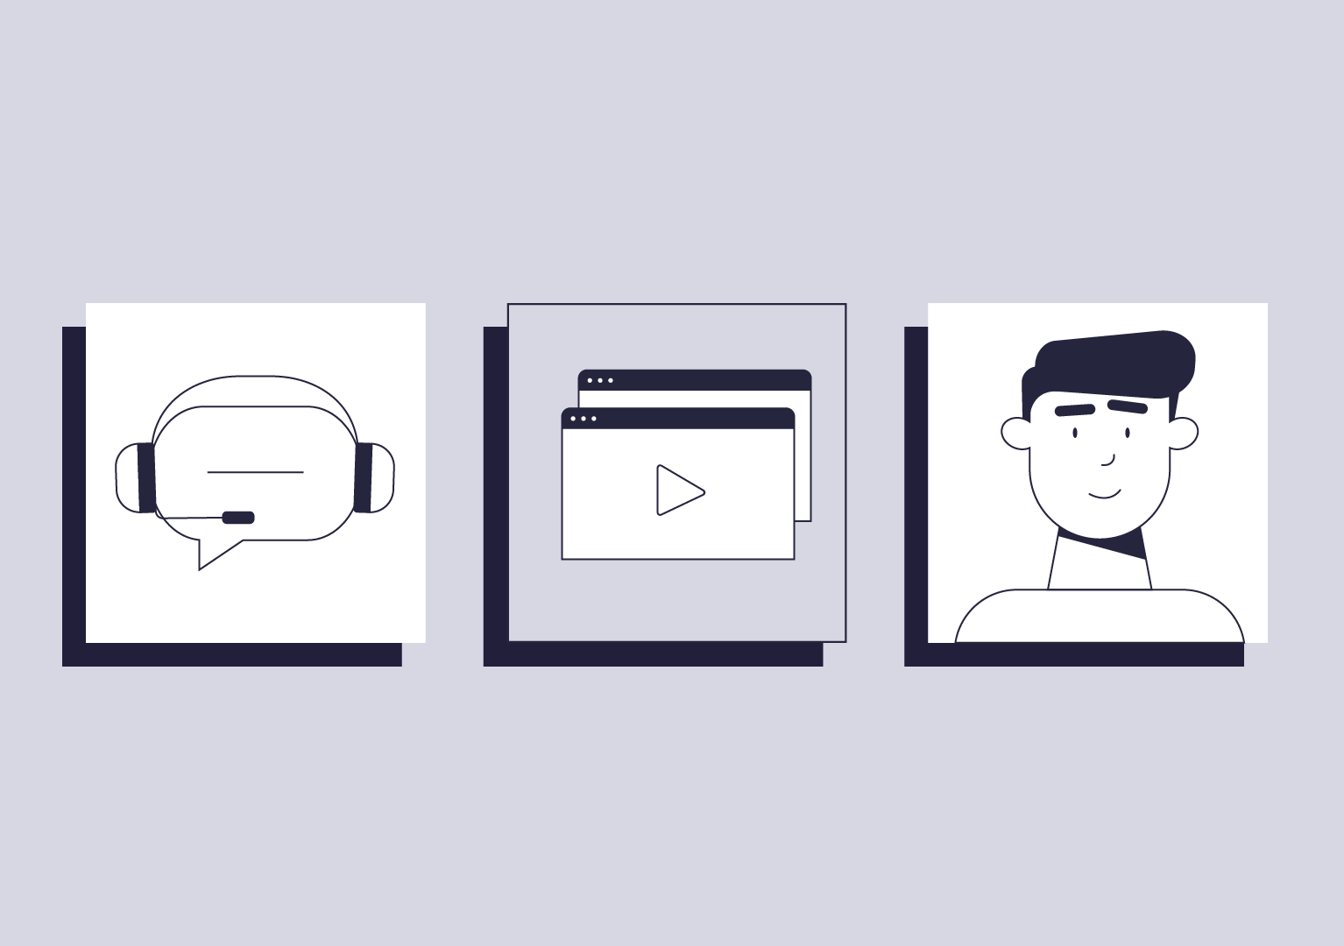
Det är som en digital HR-assistent
Digitala och automatiserade processer kommer att frigöra interna resurser
Inga interna IT-resurser behövs för daglig användning
Vi har gratis support vardagar mellan 8-17
Vi har tillgång till rådgivning vid behov

Slide 20

Och ifall du undrar…
Ja,
Det är 100% GDPR kompatibelt
        Vi kommer alltid att ha kandidaternas och anställdas samtycke
        Vi kommer att ha en raderingspolicy och användarhantering på plats
        Säljaren är under IT-revision av externa IT-revisorer
        Vi kommer att ha en säker datalagring
        Data- och informationsavtal från säljaren finns på plats

Slide 21
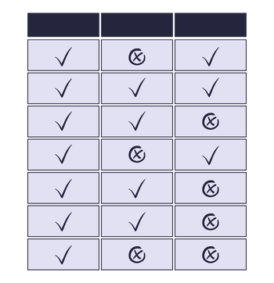
För att göra det ännu enklare har jag listat systemkraven vi behöver för att lyckas
Se översikt

Slide 22

Vi har redan sagt vad vi vill..
Vi vill värna kunskap och säkerställa kunskapsöverföring från de som lämnar oss
Vi vill undvika brott mot IT-säkerhet och sekretess
Vi vill skydda vårt arbetsgivarvarumärke när någon lämnar vår organisation
Vi vill behandla de som lämnar oss med värdighet och respekt
Vi vill lämna dörren öppen för de som lämnar oss att återkomma när det är möjligt

Slide 23
Låt oss börja värna om
vår verksamhet med offboarding
>> Låt oss börja

